Slide 1
商业模式画布概述
南京大学软件学院 – 匡宏宇

Slide 2
收入来源 Revenue Streams
企业从每一个客户群体获得的现金收益（扣除成本的利润）
探索用户真正愿意付费的点！
两类收益来源：一次性交易收入、持续收入（进一步提供产品服务或售后支持）
定价机制
固定（基于静态变量）：目录价、基于产品特性（“青春版”、“畅享版”）、基于客户群（教育版）、基于数量
浮动（基于动态变量）：谈判/议价、收益管理（库存与发生购买的时间，如酒店、航班等）、实时市场价格、拍卖
三级价格歧视（差异定价）：按人（杀价、拍卖、杀熟）、按量（批发、团购、套餐、优惠券、峰谷阶梯定价）、按类（可选择的差异化服务：氪金、VIP、加急、视频会员、精装与典藏、机票折扣、社交裂变）
收入来源的方式
资产销售 asset sale：实物产品所有权转让，消费者拥有处置的全部权利
使用费 usage fee：电信、宾馆、快递、付费网游点卡、公共交通车票
会员费 subscription fee：健身卡、付费网游月卡、公共交通月票、音乐会员
租赁 lending/renting/leasing：共享单车/汽车/充电宝，特定资产在特定时间的使用权转移并获益
许可使用费 licensing：专利授权、版权（图片、音乐、字体）、加盟或特许经营
经纪人佣金 brokerage fees：信用卡（交易手续费）、支付平台（交易与提现手续费）、中介
广告费 advertising：传媒、品牌策划、软件业与服务业；广告费增长乏力，分蛋糕的太多

Slide 3
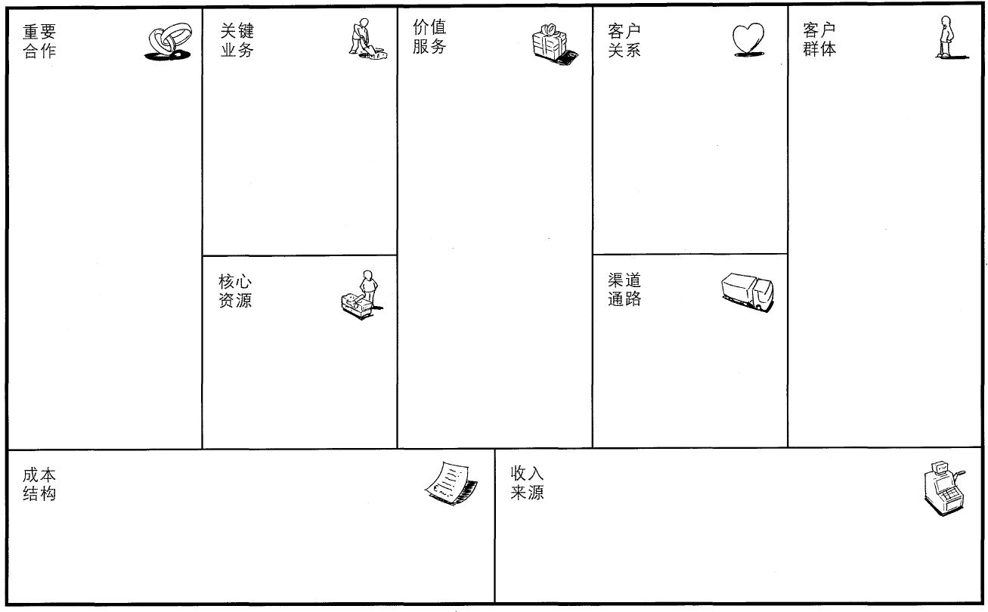
Key Activities 保证商业模式顺利运行所需做的最重要的事情
Customer Relationship 企业针对客户群体建立的客户关系类型
Key Partnership 保证商业模式顺利运行的供应商与合作伙伴网络
Value Proposition 为客户群体提供能为其创造价值的产品与服务
Customer Segments 企业想要获得的和期望服务的目标机构与人群
Key Resources 保证商业模式顺利运行所需的最重要的资产
CHannels 企业与其客户群体沟通、联系、传递价值主张
Cost Structure 运营一个商业模式所发生的全部成本
Revenue Streams 企业从客户群体获得的现金收益

Slide 4
核心资源 Key Resources
保证一个商业模式顺利运行所需的最重要的资产
用于：价值主张的创造与提供、开拓市场、维护客户关系并获益
可以“拥有”或者“合作”
“拥有”意味着额外的管理、折旧和风险，“合作”意味着让出的利润空间与不可持续的风险
类型
实物资源 physical：生产设备、房屋、车辆、机器、系统、销售点管理系统、分销渠道
人力资源 human：普遍存在，对于创新性和知识密集产业最重要（如IT业），出色的营销团队
知识性资源 intellectual：品牌（可口可乐）、专利（高通与华为）、知识产权与体系（微软、SAP）
金融资源 financial：
外部：风险投资与资本市场
内部：车贷、GE的膨胀与衰落、电商金融

Slide 5
关键业务 Key Activities
保障其商业模式正常运行所需做的最重要的事情
价值主张、获得市场、客户关系与收益
与价值主张强相关，价值主张的具象化
构建护城河：商业模式创新 – 构建不可替代的关键业务 – 支撑服务升级 – 基础设施投资 –底层技术突破
类型
生产 production：包含分销
解决方案 problem solving：知识管理与持续的培训
平台/网络 platform/network：XX网、Visa卡、操作系统、应用商店、游戏平台

Slide 6
重要合作 Key Partnership
保证一个商业模式顺利运行所需的供应商和合作伙伴网络
非竞争者之间的战略联盟康采恩（不同业务之间的利益共同体）
3q大战之后的腾讯联盟（与阿里直营思路显著不同）
竞争者之间的战略合作卡特尔（同产业控制产品产量和价格）
红蓝快乐水、微信支付与支付宝、米国两党制
新业务的合资公司托拉斯（多个巨头通过合资公司组成的利益共同体）、
大厂“生态” 、微信vs. 苹果、Fortnite vs. App Store + Google Play
稳定供应关系的供应商和采购商辛迪加（同产业垄断上游供应和下游销售）
产业园、苹果认证供应商、闭环的互联网影视平台（传统影视产业：制作、发行、院线）
合作动机
优化与规模效应：降低成本，外包或共享基础设施
特殊资源及活动的获得：高技术产品、销售团队、特许商品与渠道
降低风险和不确定性：某领域内的战略联盟（蓝光、5g），台湾省与韩国的面板联盟京东方的崛起（09-10家电下乡，韩国作为污点证人）

Slide 7
成本结构 Cost Structure
运营一个商业模式所发生的全部成本
确定核心资源、关键业务和重要合作之后，成本核算将相对容易
也有以低成本结构为核心的商业模式（廉航、红米、Zara）
导向
成本导向 cost-driven：成本最小化，创造并维持极尽精简的成本结构
价值导向 value-driven：高端的价值主张与高度的个性化服务
特点
固定成本：管理员工工资，租金，生产设备
可变成本：加工工人工资，加（bai）班（ri）费（meng），广告推广费，水电，原材料消耗
规模经济：大宗采购，大规模生产摊薄的固定成本
范围经济：渠道的复用
小米台灯为什么那么便宜？

Slide 8
重视模块之间的联系（以及联系的联系）
纵向联系（配套）
收入来源<-渠道通路->客户关系
成本支出<-关键资源->关键业务
跨越的联系
客户关系选择与成本支出导向（定制化、个人化 – 价值导向 VS 自动化、大众化 – 成本导向）
建设渠道通路所需的核心资源与重要合作
细分的客户群体是否认同上游的重要合作方与引入的外部关键资源？
被快手、百度联手收购的某乎
联系的联系
平台：多个“价值主张-客户细分”对的组合才能构成完整的收入来源
B站：up主-观众（大会员）-官方游戏运营-官方电商平台-花火“恰饭平台”

Slide 9
画布的应用：分析产品
差异化收听场景（车载、居家、公交、办公）
云化音乐播放、智能硬件与4G、推荐算法、社区、平台导流
从技术无缝转向内容无缝、体验共情
社区化
大众听众、小众听众（含饭圈粉丝）
自由音乐人、智能设备生产商
智能设备定制/预装APP/应用市场
版权、服务器使用费、人力
月费、国内在线音乐转为大集团“渠道”

Slide 10
画布的应用：探索创意（定位服务）
送货上门：路线规划
按月付费？渠道？其它设备与软件？
酒庄经营者：土地管理
按月付费？渠道？其它设备与软件？
旅行者：定制化旅行建议
专属设备还是APP？航空公司能否作为渠道？吸引怎样的内容合作伙伴？客户可能买单的价值主张？
地图：潜在的未来手机服务入口

Slide 11
画布的应用：评估与调整
遵照这一思路的Wii U和3DS的失败差点断送了任天堂
Switch重新发掘了游戏场景（含Lite）
但Wii U引入了Switch的原型和体感设置，3DS引入了eShop游戏商店
积累和从失败中调整都很重要
与商业模式相比技术突破更有决定性
游戏移动化的趋势不可避免，与轨道交通强关联

Slide 12
哪些活动、资源和合作伙伴关系的成本最高？
如果消减或删除这些成本项，会发生什么？
在删减或消除代价高昂的KR、KA或KP后，如何利用低成本的元素来代替它们创造价值
拼多多：复用社交网络实现小规模的货找人
哪些低价值的功能或者服务可以被删除或消减？
可以通过新增或加强哪些功能或服务来产生有价值的客户新体验？
价值主张的改变对成本有何影响？
价值主张的改变将如何改变商业模式客户侧的内容？
阿里：从淘宝到天猫-高品质带来的溢价、供应商加盟费与金融服务费
你可以聚焦哪些新的客户群体，哪些客户群体可以消减或删除？
新的客户群体真正希望你帮他们完成哪些工作？
这些客户倾向于何种联络方式，他们期望与你建立何种关系？
服务新的客户群体对成本有何影响？
西瓜视频：下沉市场的长视频、社交化收视体验（B站：？）

Slide 13
辩证地对待蓝海战略：风险与必要性
（错误的）蓝海战略的风险：空心化、外部潮流与形势变更
在一个有限的时间段内，产品与服务过于聚焦某个明星品类，过于迷信利润率
经营之神杰克韦尔奇与通用的空心化
人类兴趣三年一小变五年一大变
（供应链）经济全球化带来的蝴蝶效应
蓝海战略的必要性：逃离“王慧文四杀”
当一个专注于特定领域的公司一家独大时，会为了继续扩大规模而使用非常规手段消灭竞争，利用垄断优势剥削上下游，恶化口碑
之后会出现戴维斯双杀：利润率翻倍但股价不涨（没有发展预期），每股收益与市盈率下降
进而在中国出现优秀人才大规模离开，用户体验下降导致口碑大规模恶化
美团的“被迫”扩张：打车与共享单车（18年巨亏1000亿的主要原因）、线下实物电商“闪购”、充电宝、信用分
Robin：what’s your problem? 菊厂的企业哲学：一切以用（fa）户（zhan）为中心
在某个领域取得绝对优势后，无法通过开拓新的赛道满足企业继续成长的压力，导致采用非常规手段争抢和压榨领域内达到上限的利润和资源，最终自我毁灭（内卷化）

